Slide 1
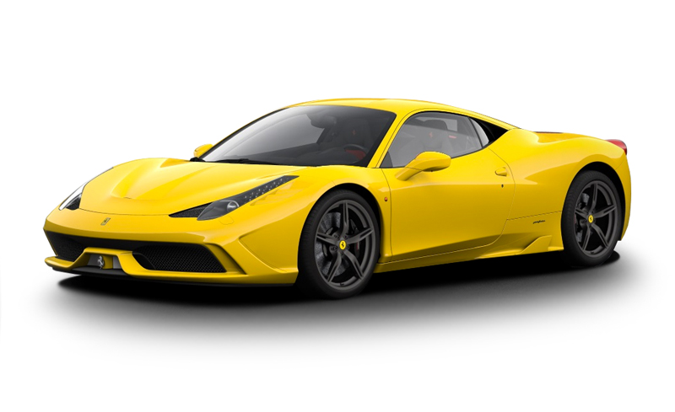
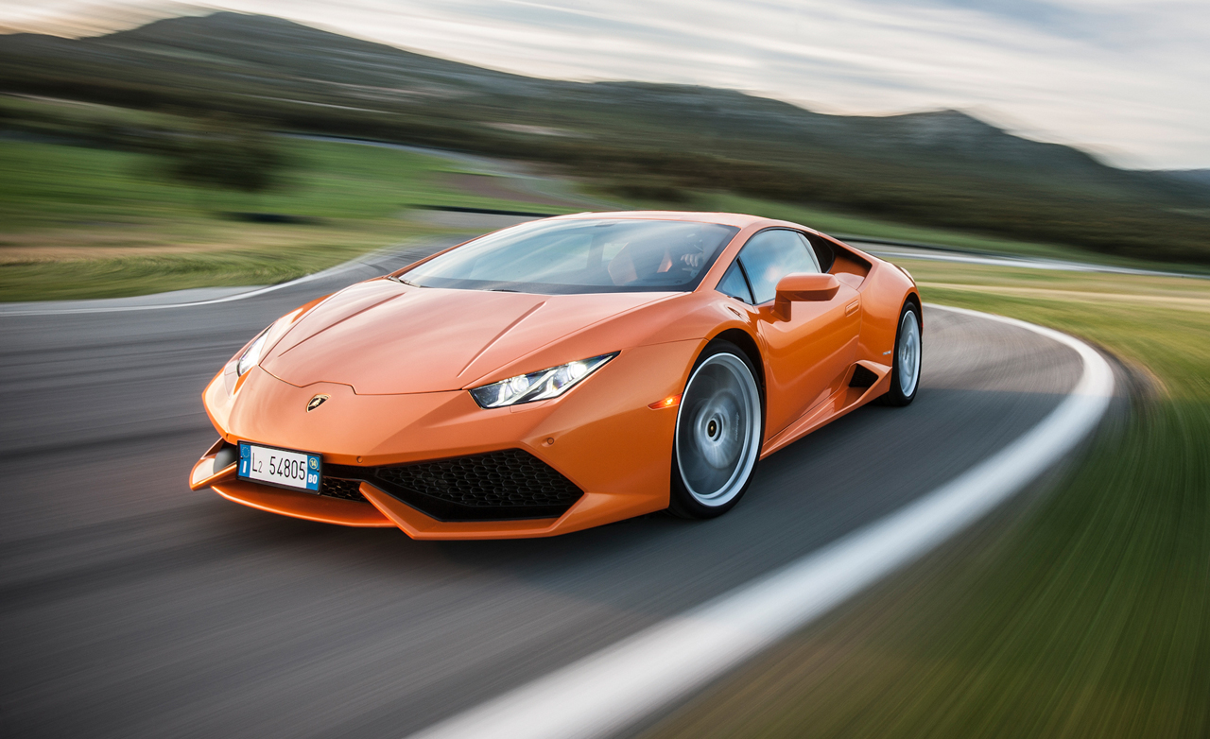
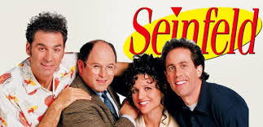
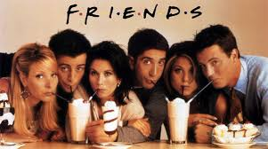
Bienvenidos a clase COMPARACIONES Mañana hay prueba

Slide 2
Ellas compraron zapatos para ti.
Ellas _____ (los zapatos)compraron para ti.
Ellas ______(a ti) __(los zapatos) compraron.
Notes:
Cool down

Slide 3
¿Qué opinan?

Slide 4
¿Tiene Seinfeld más episodios que Friends?
Friends tiene más episodios que Seinfeld.
234 episodios
180 episodios

Slide 5
¿Es el Ferrari 458 menos caro (expensive) que el Lamborghini Huracan?
$243,494
$240,745
El Lamborghini Huracan es menos caro que el Ferrari 458.

Slide 6
COMPARACIONES
El Lamborghini Huracan es menos [caro] que el Ferrari 458.
Friends tiene más [episodios] que Seinfeld.

Slide 7
Otros usos…
Para dar estimados con números:
El instructor tiene menos de 30 años.
Los estudiantes estudiaron más de 4 horas para la prueba.
Para hacer comparaciones desiguales con verbos:
Los estudiantes de SPAN 102 estudian más que otros estudiantes.
Yo trabajo menos que ellos.

Slide 8
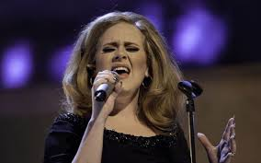
¿Qué opinan?
¿Es Adele tan talentosa como Beyoncé? ¿sí o no?
Sí Adele es tan talentosa como Beyoncé.
No, Adele no es tan talentosa como Beyoncé

Slide 9
¿Tiene Forrest Gump tantos Oscars como Chicago? ¿sí o no?
Si, Forrest Gump tiene tantos Oscars como Chicago.
8 Oscars
8 Oscars

Slide 10
Comparaciones de equivalencia
Adele es tan [talentosa] como Beyoncé.
Forrest Gump tiene tantos [Oscars] como Chicago.
Ustedes [estudian] tanto como ellos.

Slide 11
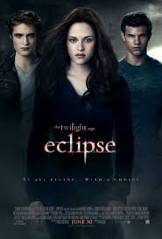
¿Qué opinan?
¿Es la película Eclipse mejor que la película El club de la lucha?
La película Eclipse no es mejor que la película El club de la lucha.

Slide 12
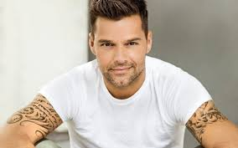
¿Es Enrique Iglesias mayor (older) que Ricky Martin?
No, Enrique Iglesias no es mayor que Ricky Martin.
40 años
43 años

Slide 13
La película Eclipse no es mejor que la película El club de la lucha.
Enrique Iglesias no es mayor que Ricky Martin.

Slide 14
Cultura Página 272

Slide 15
Responder Página 272

